Slide 1
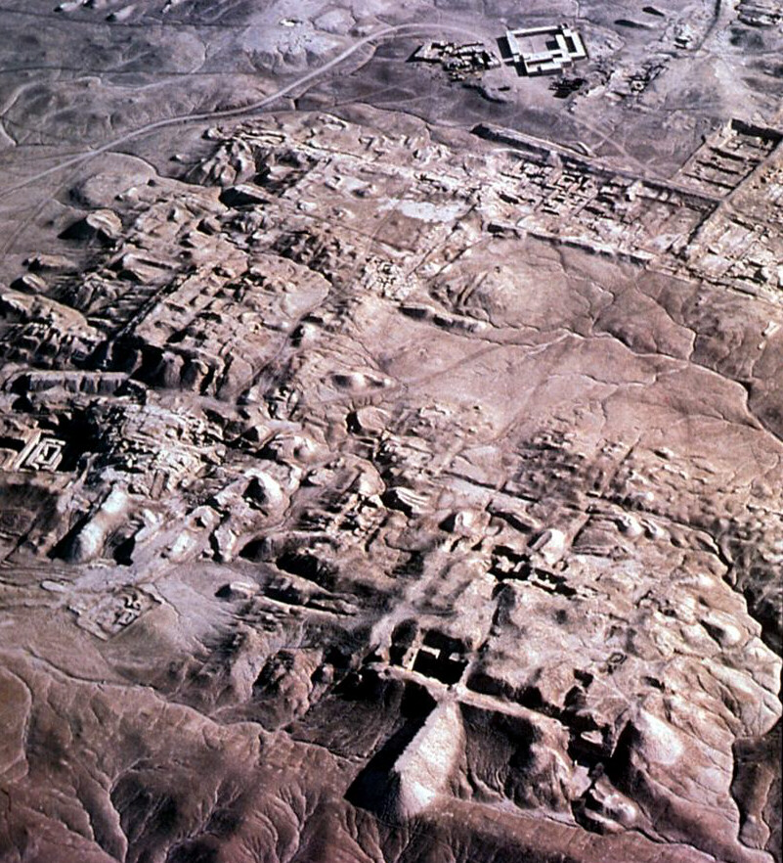
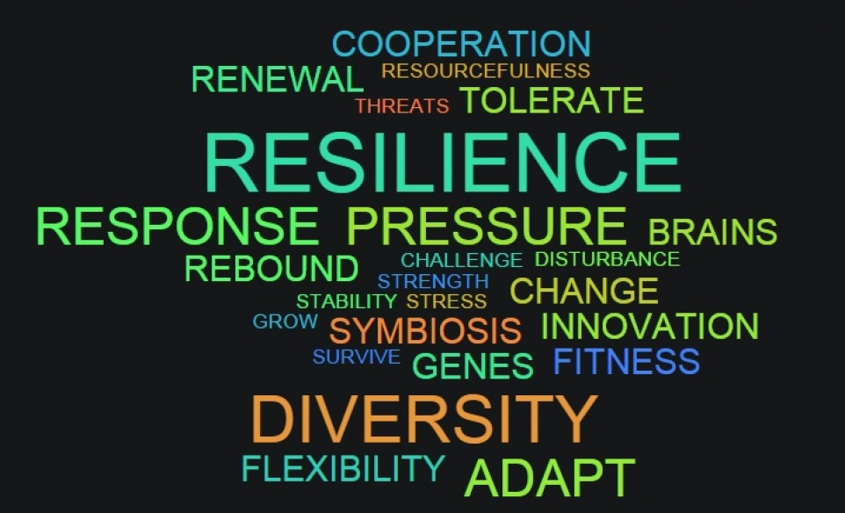
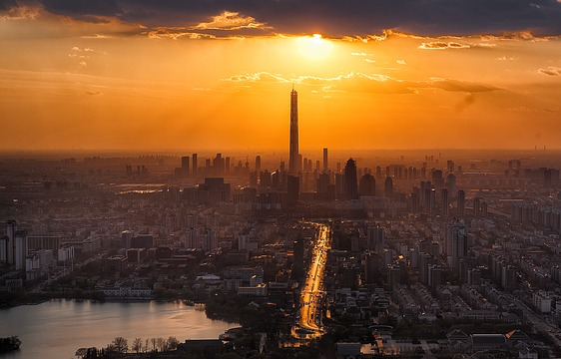
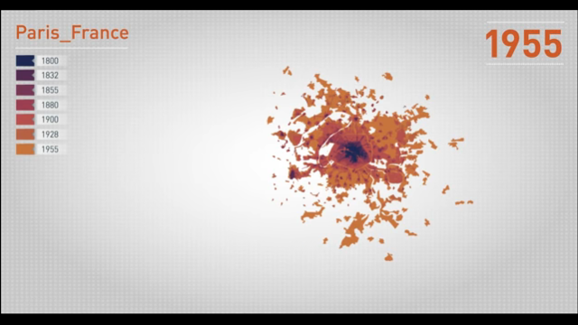
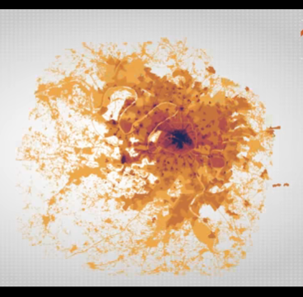
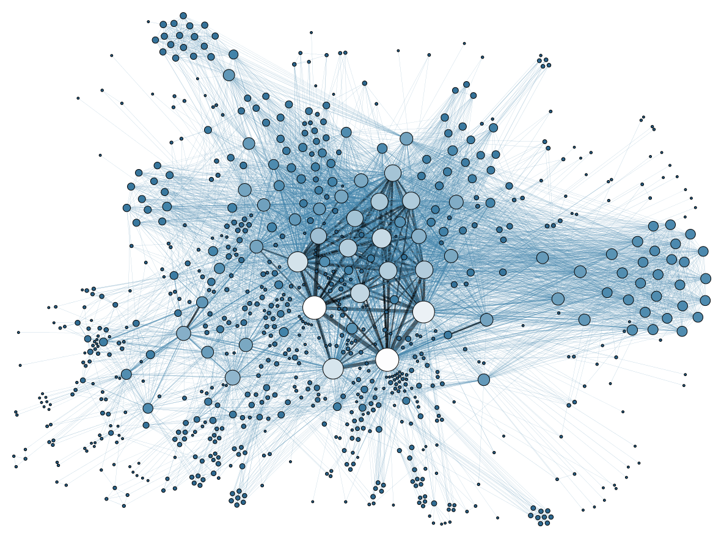
ComplexCité - La ville, une création qui nous échappe
Notes:
INTRO : Florence

Slide 2
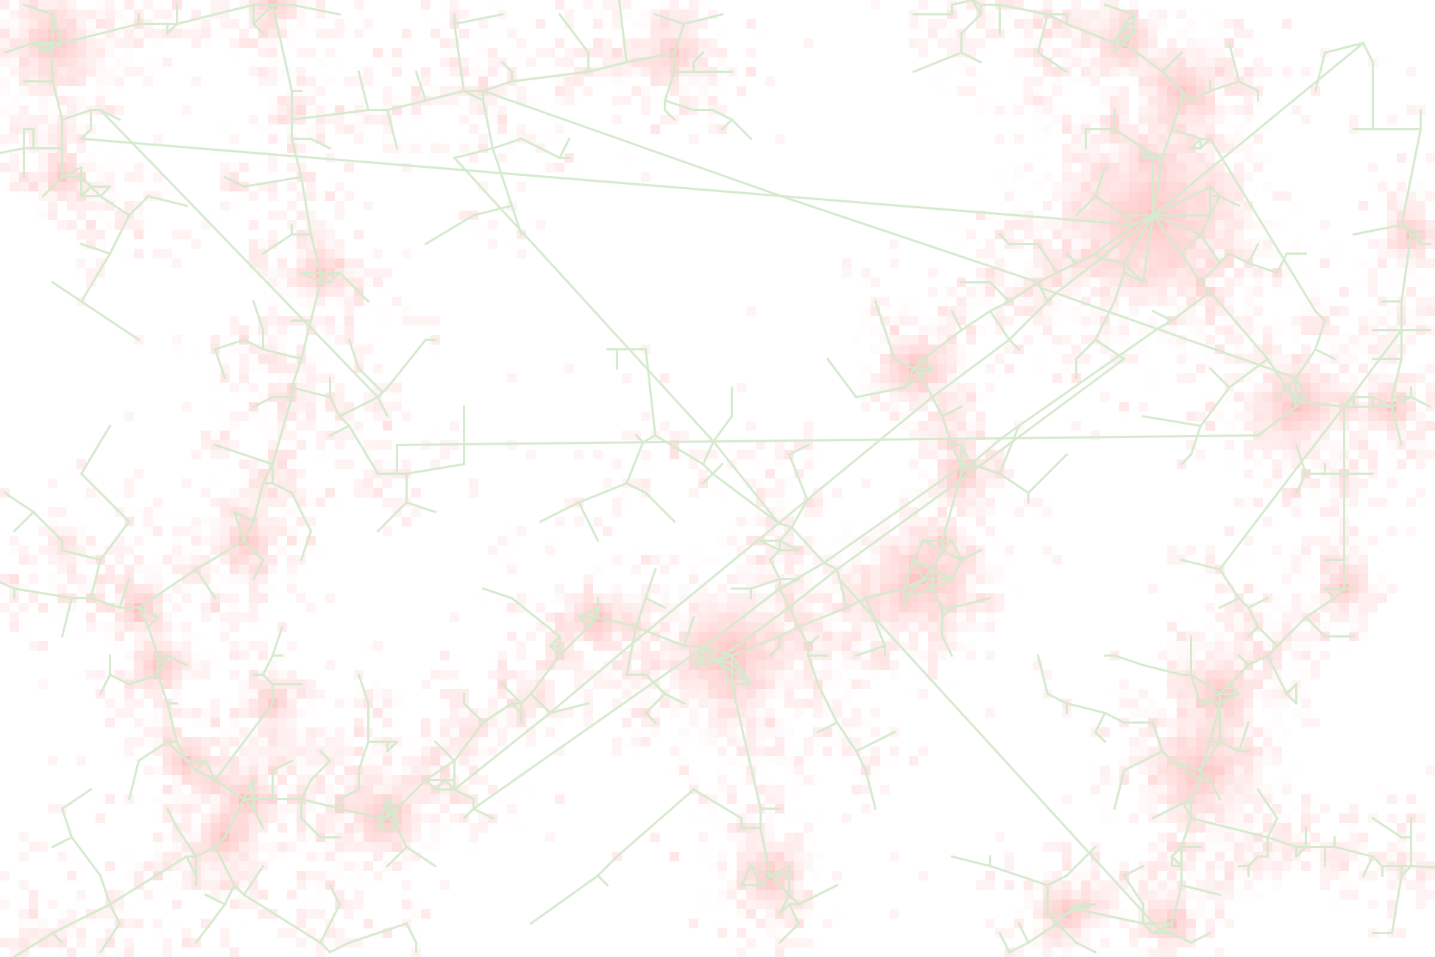
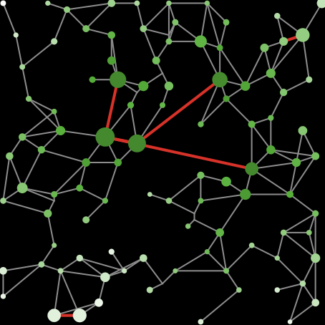
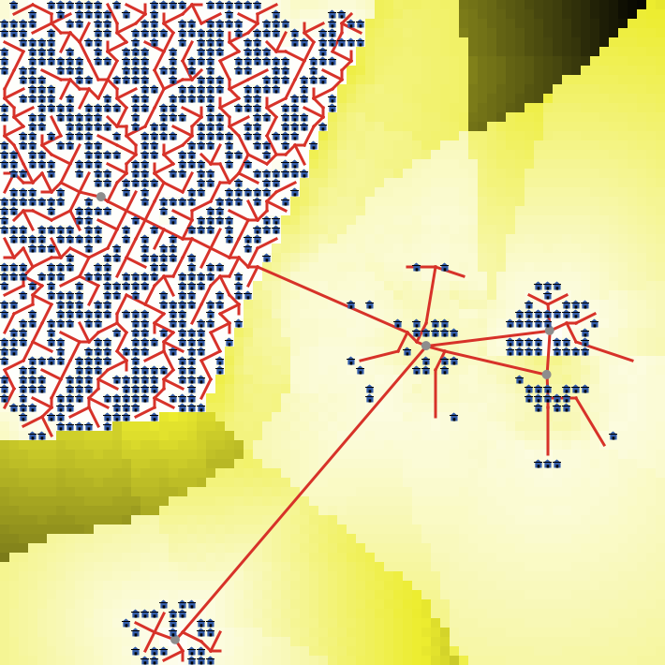
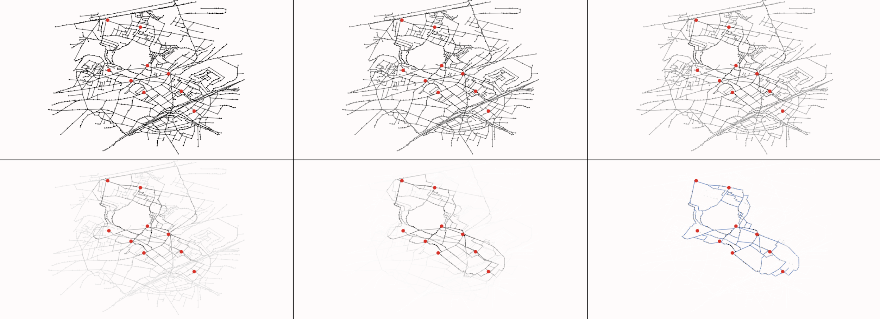
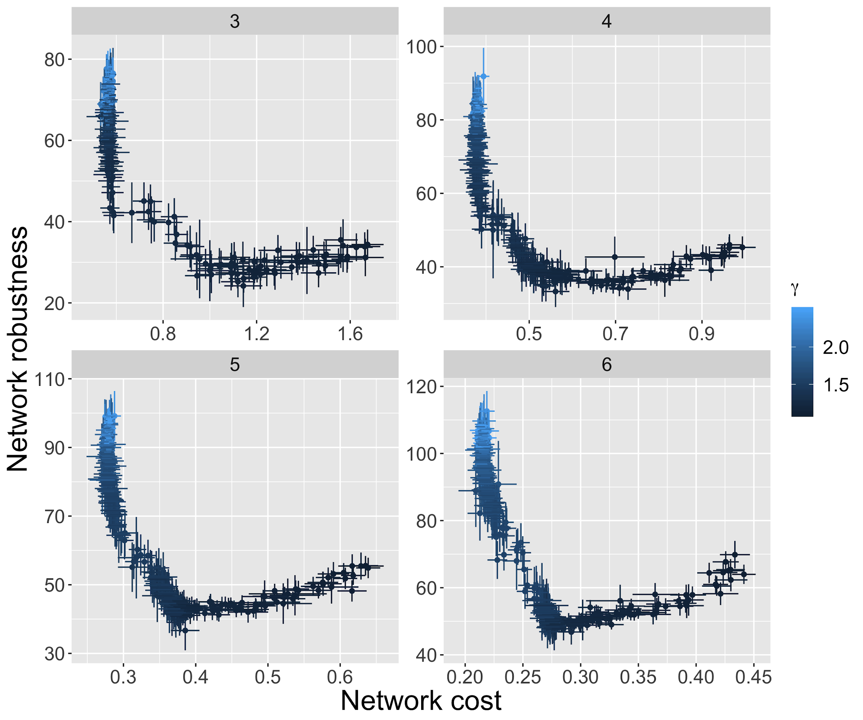
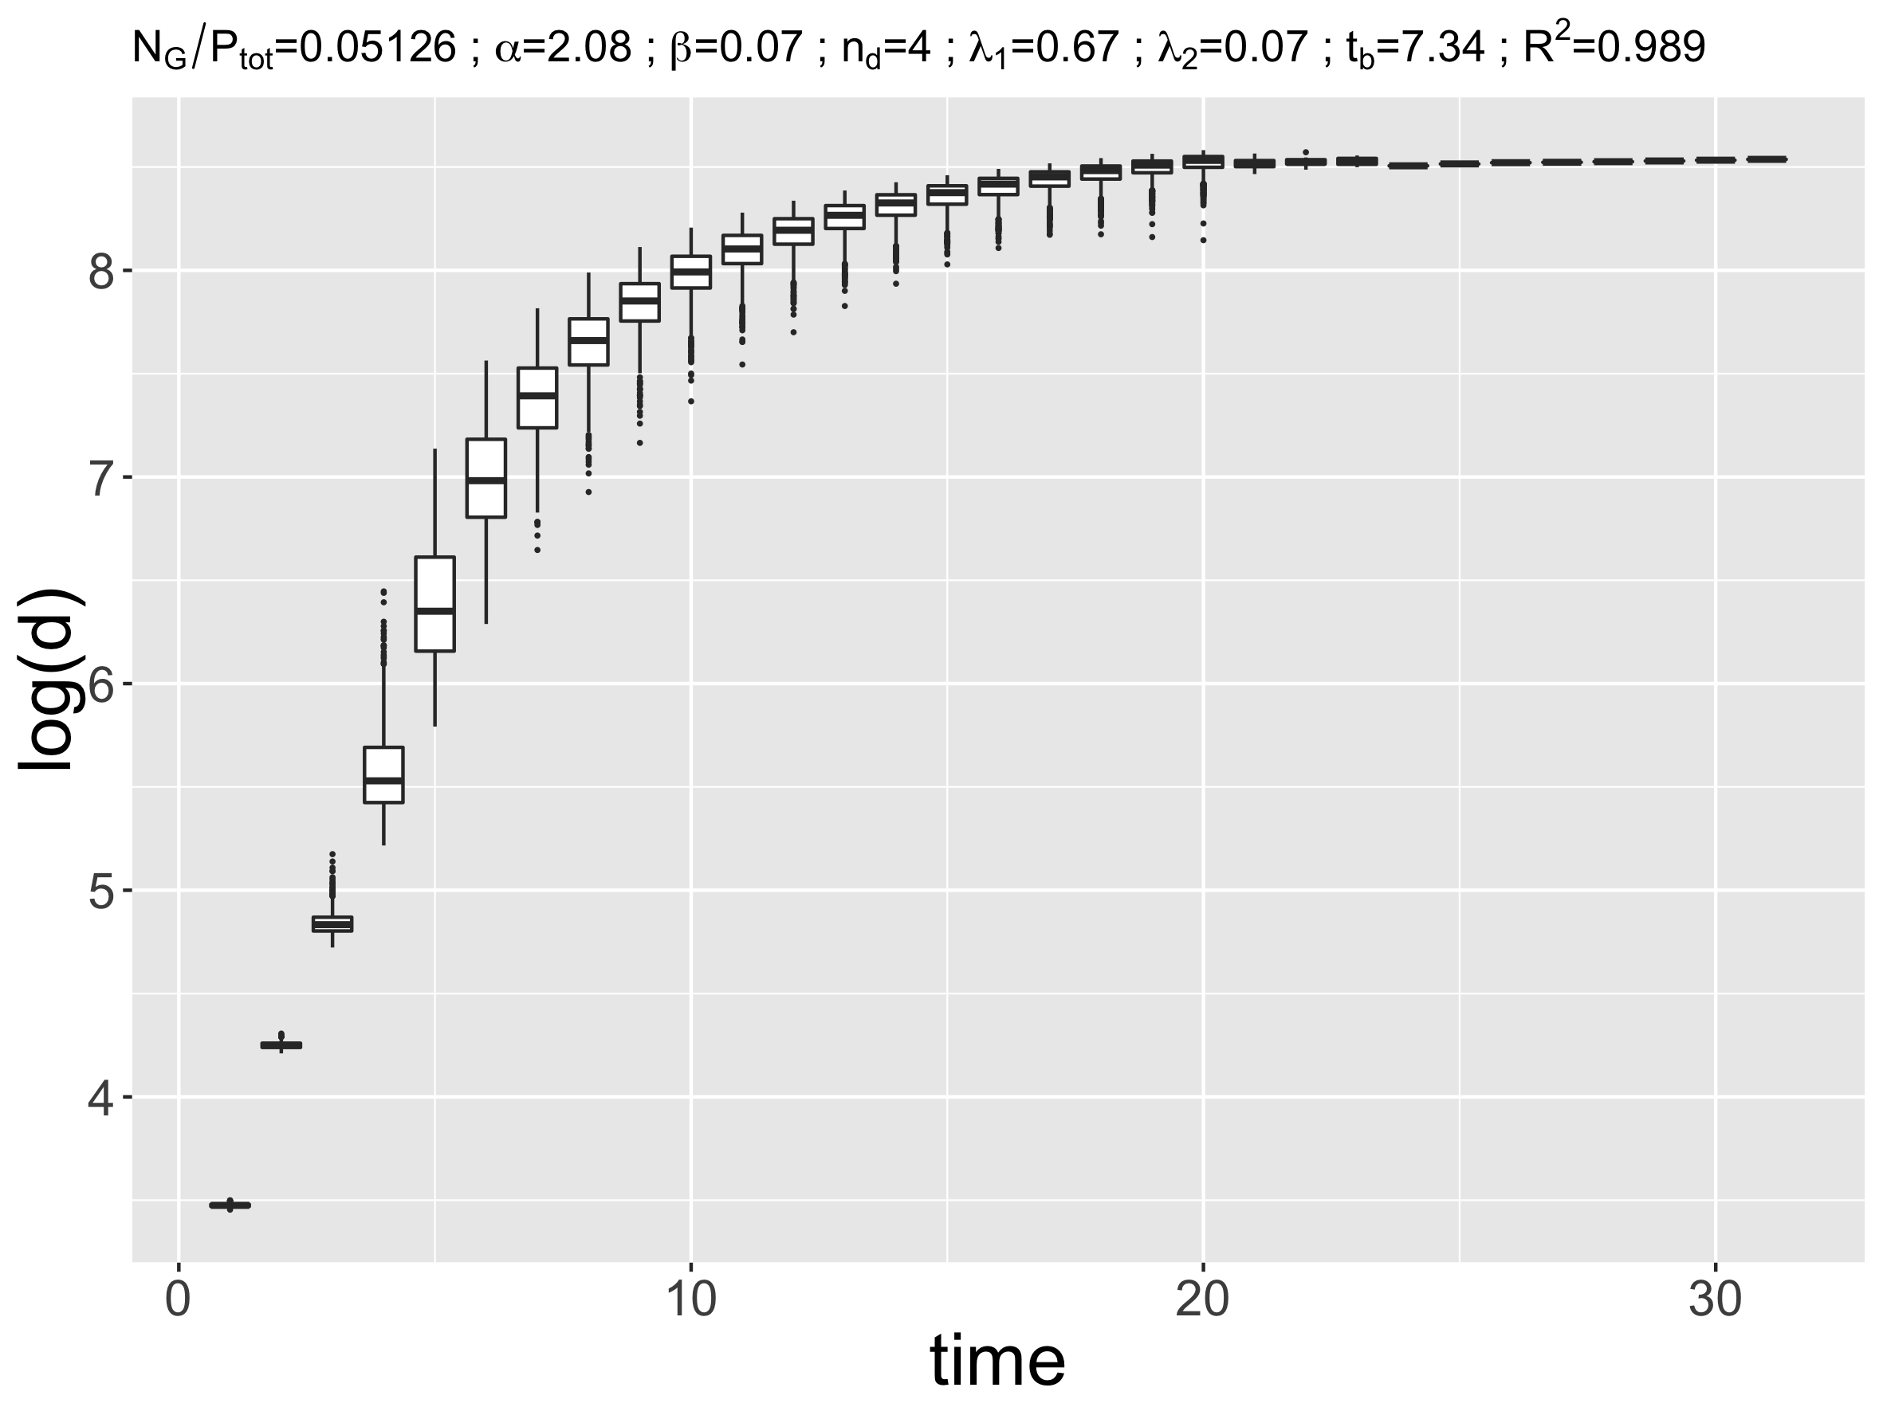
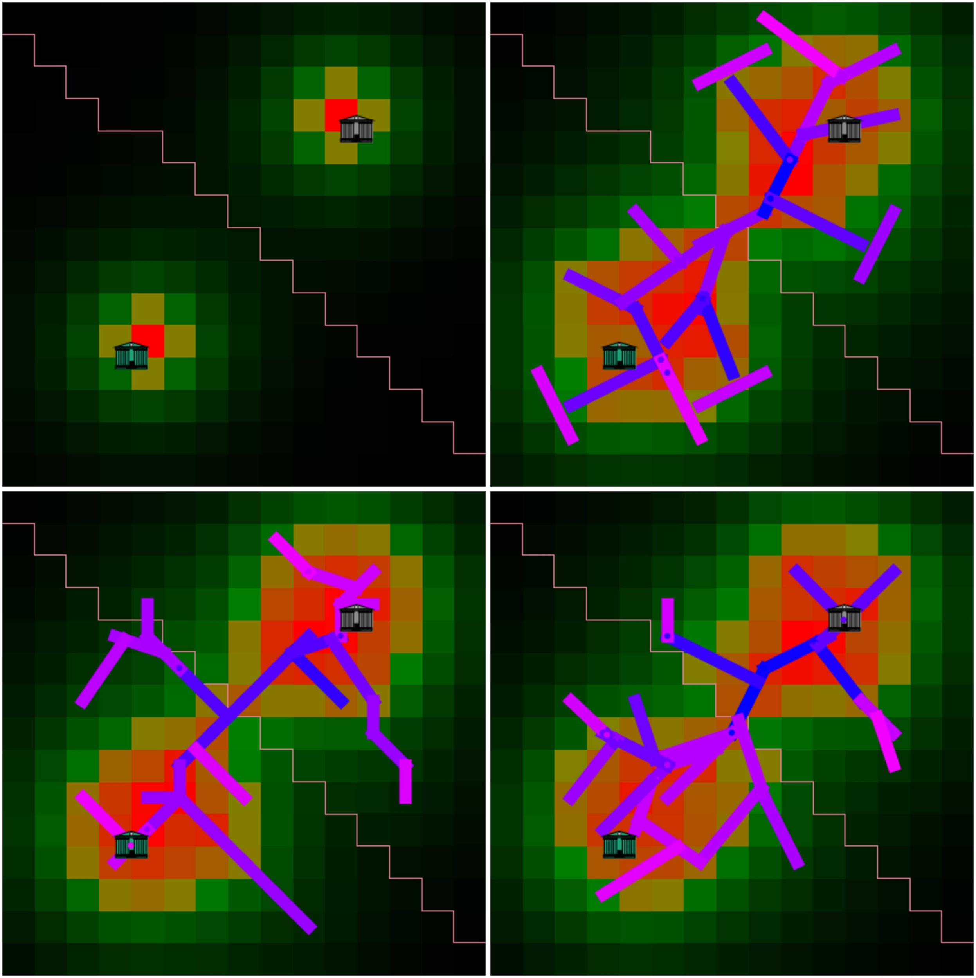
Notes:
Propriétés des systèmes complexes, focus sur les transports : Juste

Slide 3
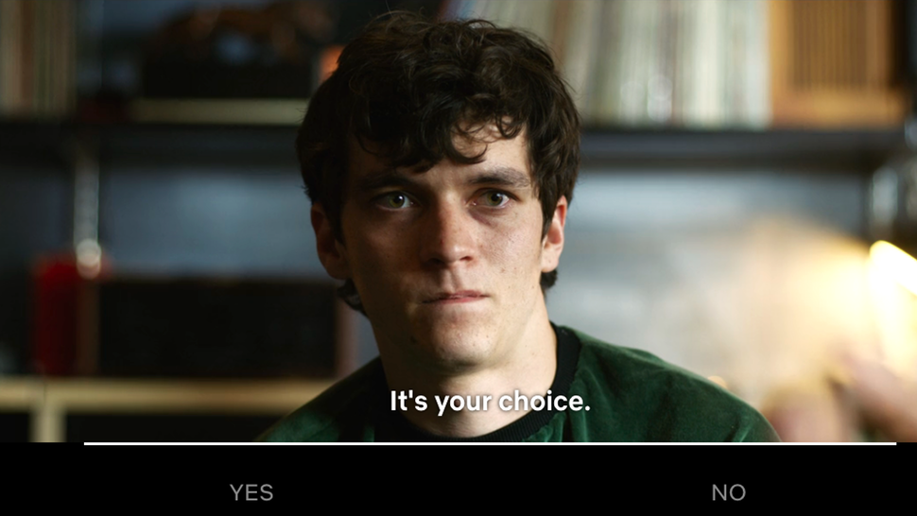
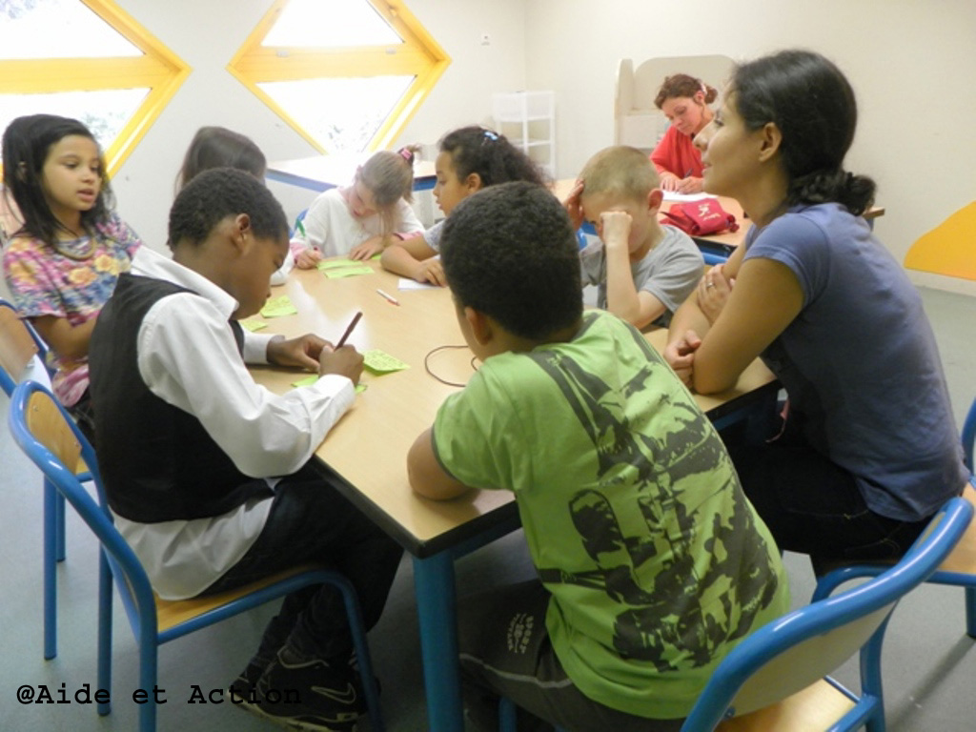
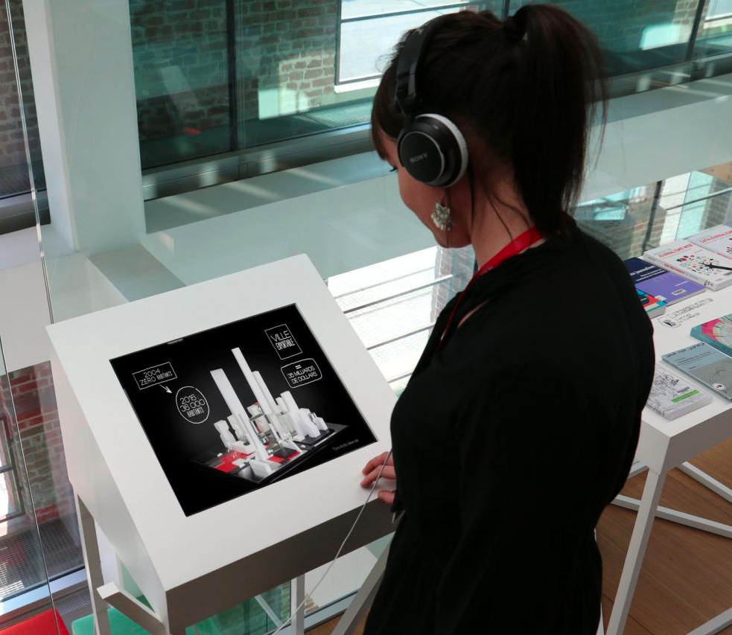
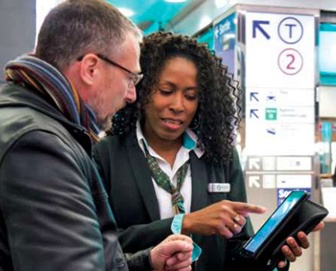

Notes:
Formats de médiation choisis : Ghislain

Slide 4

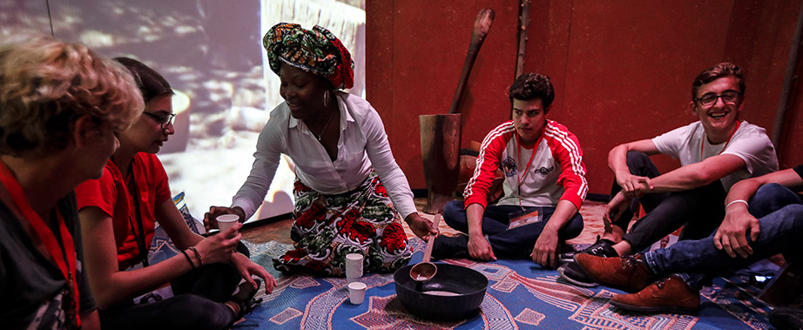
MOODBOARD
ComplexCité
Incubateur CNRS - ISC - AMSCTI 2019

Slide 5
Présentation 15 mars Qui dit quoi :
[Florence] 3min Introduction : naissance des villes, accès à des ressources plus nombreuses et plus lointaines, systèmes de villes connectées en réseau mais en concurrence, innovation au sein des pôles attractifs qui se répandent dans le réseau. Villes = construction collective, issue de l’action de chacun mais qui échappe à chacun. → Système complexe
[Juste] 5 min Propriétés des systèmes complexes, focus sur les transports : exemples à différentes échelles illustrant différents concepts systèmes complexes. Micro : traffic dynamics (SOC, chaos) ; meso : metropolitan accessibility (ex Grand Paris, Pearl River Delta - morphogenesis, path dependancy) ; macro : structuring effects (out-of-equilibrium, bifurcations)
[Ghislain] 7 min La série documentaire interactive : profil d’usagers & de parties prenantes (lycéen, chef d’entreprise, décideur…), série d’interview, système de transport. Partir du quotidien d’un usager lambda, puis dézoomer → quartier → villes → système de villes. L’atelier de décision en complexité : comment décider ensemble : mixer les parties prenantes concernés par différentes échelles et différents intérêt = création d’intelligibilité et de compréhension mutuelle. Joué 3 fois = 3 issues différentes du jeu.

Slide 6
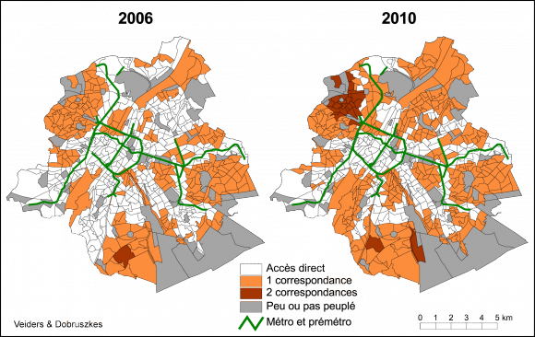
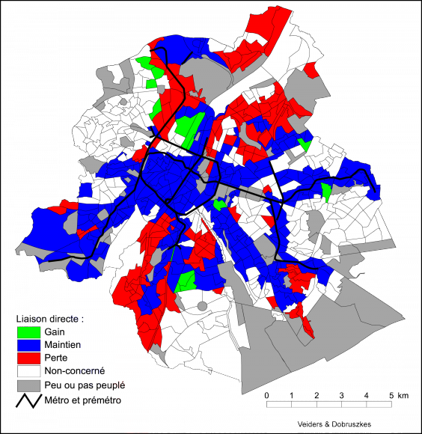
De la difficulté de décider en complexité
Un exemple
Réorganisation des transports en commun bruxellois
Augmentation des correspondances et impact non-linéaire sur les usagers
Pas de prise en compte d’un modèle global, multimodal, du transport
Notes:
Ref https://journals.openedition.org/articulo/1844

Slide 7
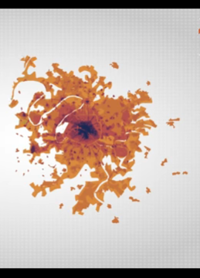
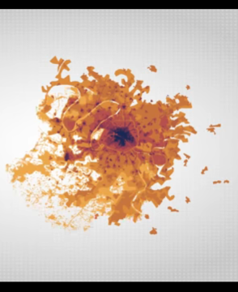
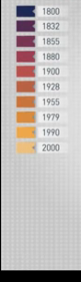
De la difficulté de décider en complexité
Un (autre) exemple
Morphogénèse de la ville de Paris
1964
1976
1982
1985
Tentative de canalisation de l’expansion urbaine en 1960 -> “villes nouvelles”
Echec : essor du péri-urbain, installation de logement auto-organisée
Notes:
Ref https://journals.openedition.org/articulo/1844

Slide 8
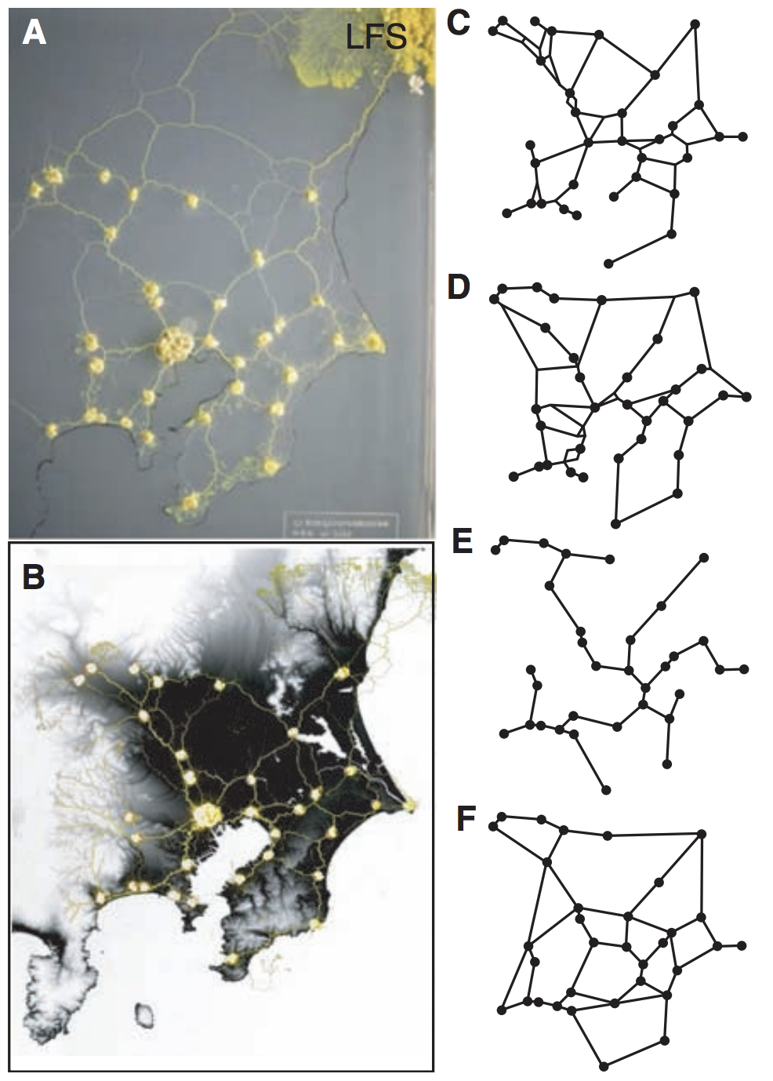
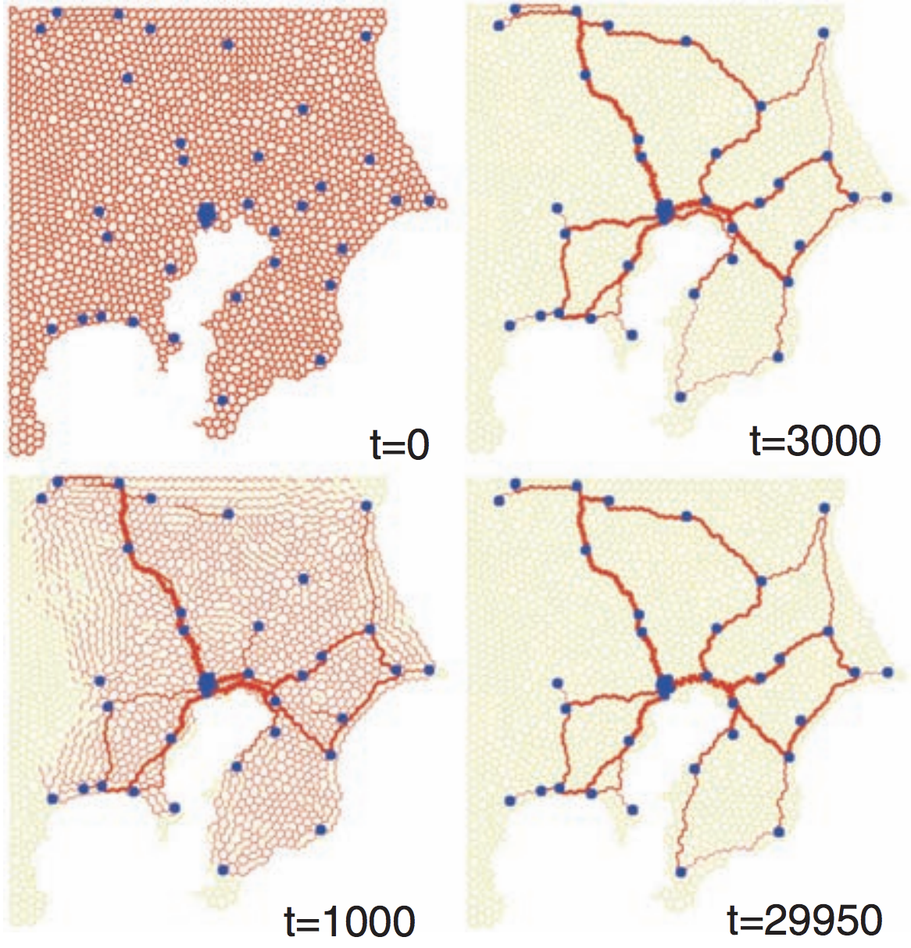
Morphogenese urbaine
pour des illustrations similaires, exemple interessant de morphogenese de reseau de transport, avec comparaison reseau biologique / reseau de transport (a Tokyo)
Tero, A., Takagi, S., Saigusa, T., Ito, K., Bebber, D. P., Fricker, M. D., ... & Nakagaki, T. (2010). Rules for biologically inspired adaptive network design. Science, 327(5964), 439-442.

Slide 9
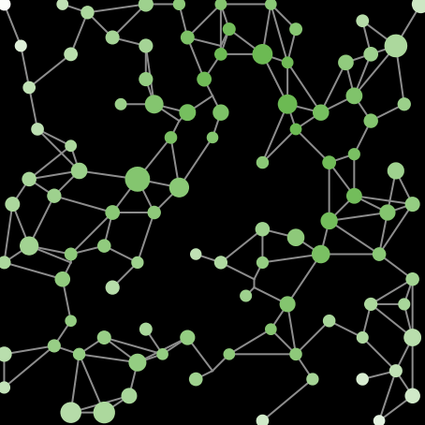
Emergence des systemes de villes
des images de ce type montrent les modeles stylises pour les systemes de villes developpes dans le cadre de la theorie evolutive des villes de Denise Pumain (la c’est le simpopNet adapte, plus pour les reseaux de transport)

